Slide 1
Analýza hlavních komponent jako příklad mnohorozměrné techniky. Standardizace a transformace dat.

Slide 2
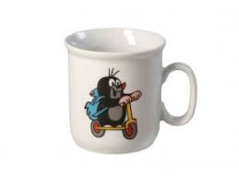

Slide 5
kopřiva
pampeliška

Slide 6
kopřiva
pampeliška

Slide 7
kopřiva
pampeliška

Slide 8
kopřiva
pampeliška

Slide 9
kopřiva
pampeliška

Slide 10
kopřiva
1. ordinační osa
pampeliška

Slide 11
kopřiva
1. ordinační osa - % vysvětlené variability danou osou
pampeliška

Slide 12
kopřiva
1. ordinační osa - % vysvětlené variability danou osou
2. Ordinační osa – nezávislá (kolmá) na 1. osu. Vysvětluje maximum ze zbylé variability dat.
pampeliška

Slide 13
kopřiva
1. ordinační osa - % vysvětlené variability danou osou
2. Ordinační osa – nezávislá (kolmá) na 1. osu. Vysvětluje maximum ze zbylé variability dat.
Počet ordinačních os = počet závislých proměnných (či vzorků-1 pokud méně)
pampeliška

Slide 14
PCA - Principal component analysis - analýza hlavních komponent
Nepřímá lineární analýza

Slide 15
kopřiva
1.osa 2.osa
0.95 0.05
0.55 0.45
pampeliška

Slide 16
Sample (site) scores

Slide 18
kopřiva
Korelace proměnné s danou osou
Sample scores 1

Slide 19
Biplot
pampeliška
kopřiva

Slide 20
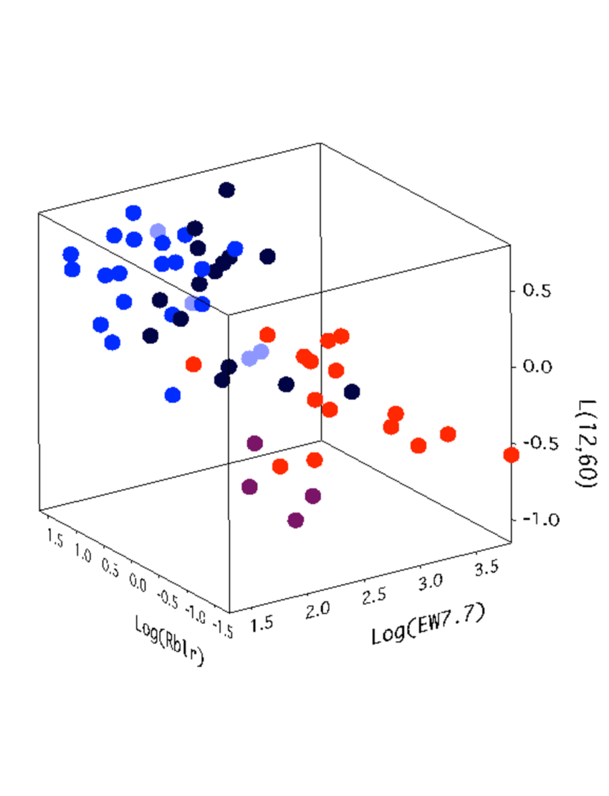
rákos
pampeliška
kopřiva

Slide 21
1.osa 2.osa 3.osa
0.95 0.05
0.55 0.45
0.45 0.35 0.20
rákos
pampeliška
kopřiva

Slide 22
Počet ordinačních os = počet závislých proměnných (či vzorků-1 pokud méně)
400 druhů – 400 ordinačních os
Kolik ? Je hodně?

Slide 23
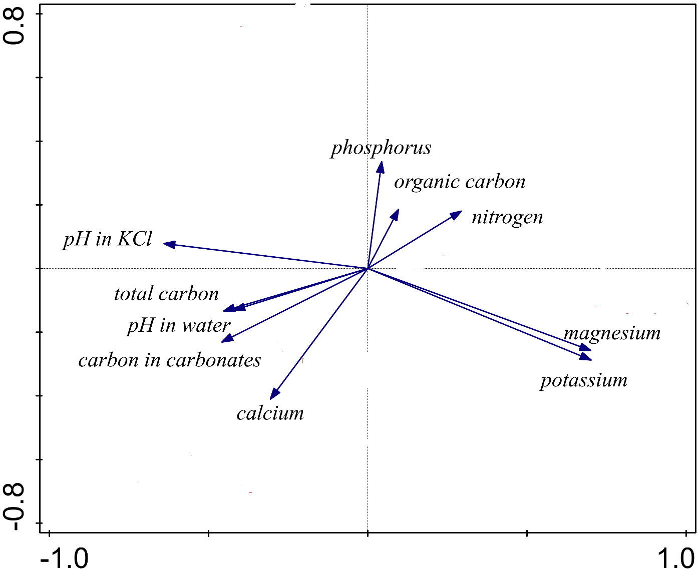

Slide 24
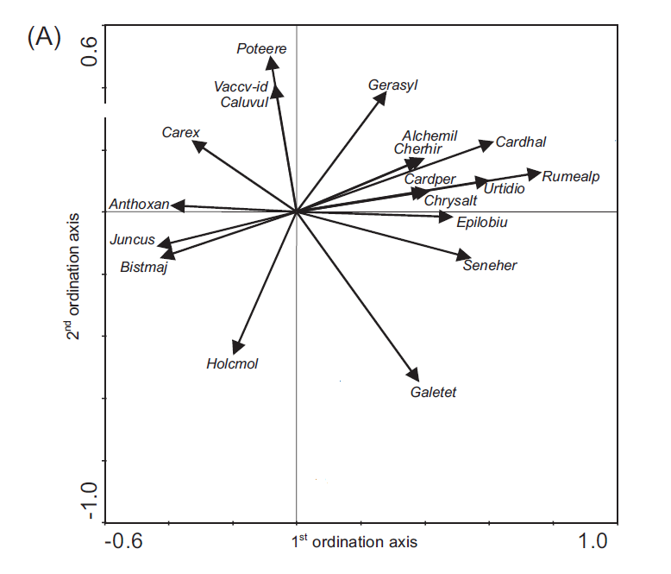

Slide 25
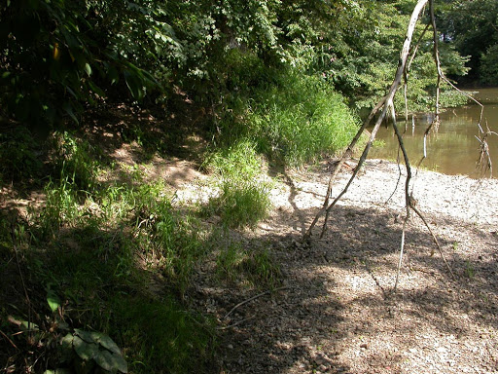
Standardisace po stanovištích
Vliv pískových náplavů na vegetaci

Slide 26
Standardisace po stanovištích
 | pampeliška | kopřiva
Louka | 200 | 800
Písek | 8 | 2

Slide 27
Biplot
pampeliška
kopřiva

Slide 28
Standardisace po stanovištích
 | pampeliška | kopřiva
Louka | 200 | 800
Písek | 8 | 2
 | pampeliška | kopřiva
Louka | 2 | 8
Písek | 8 | 2

Slide 29
Biplot
pampeliška
kopřiva

Slide 30
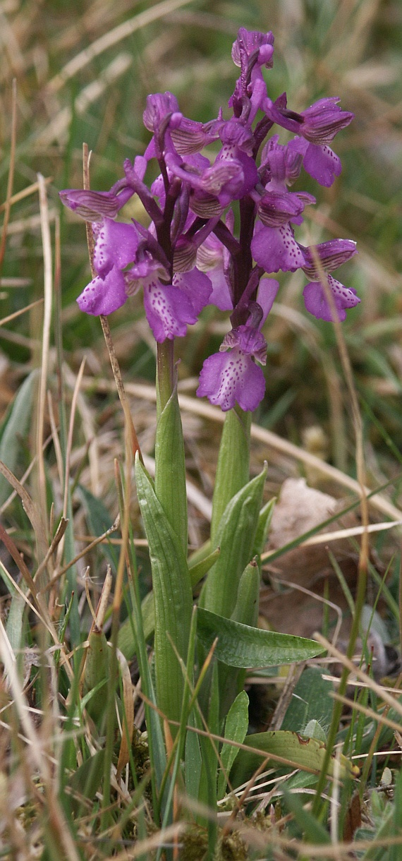
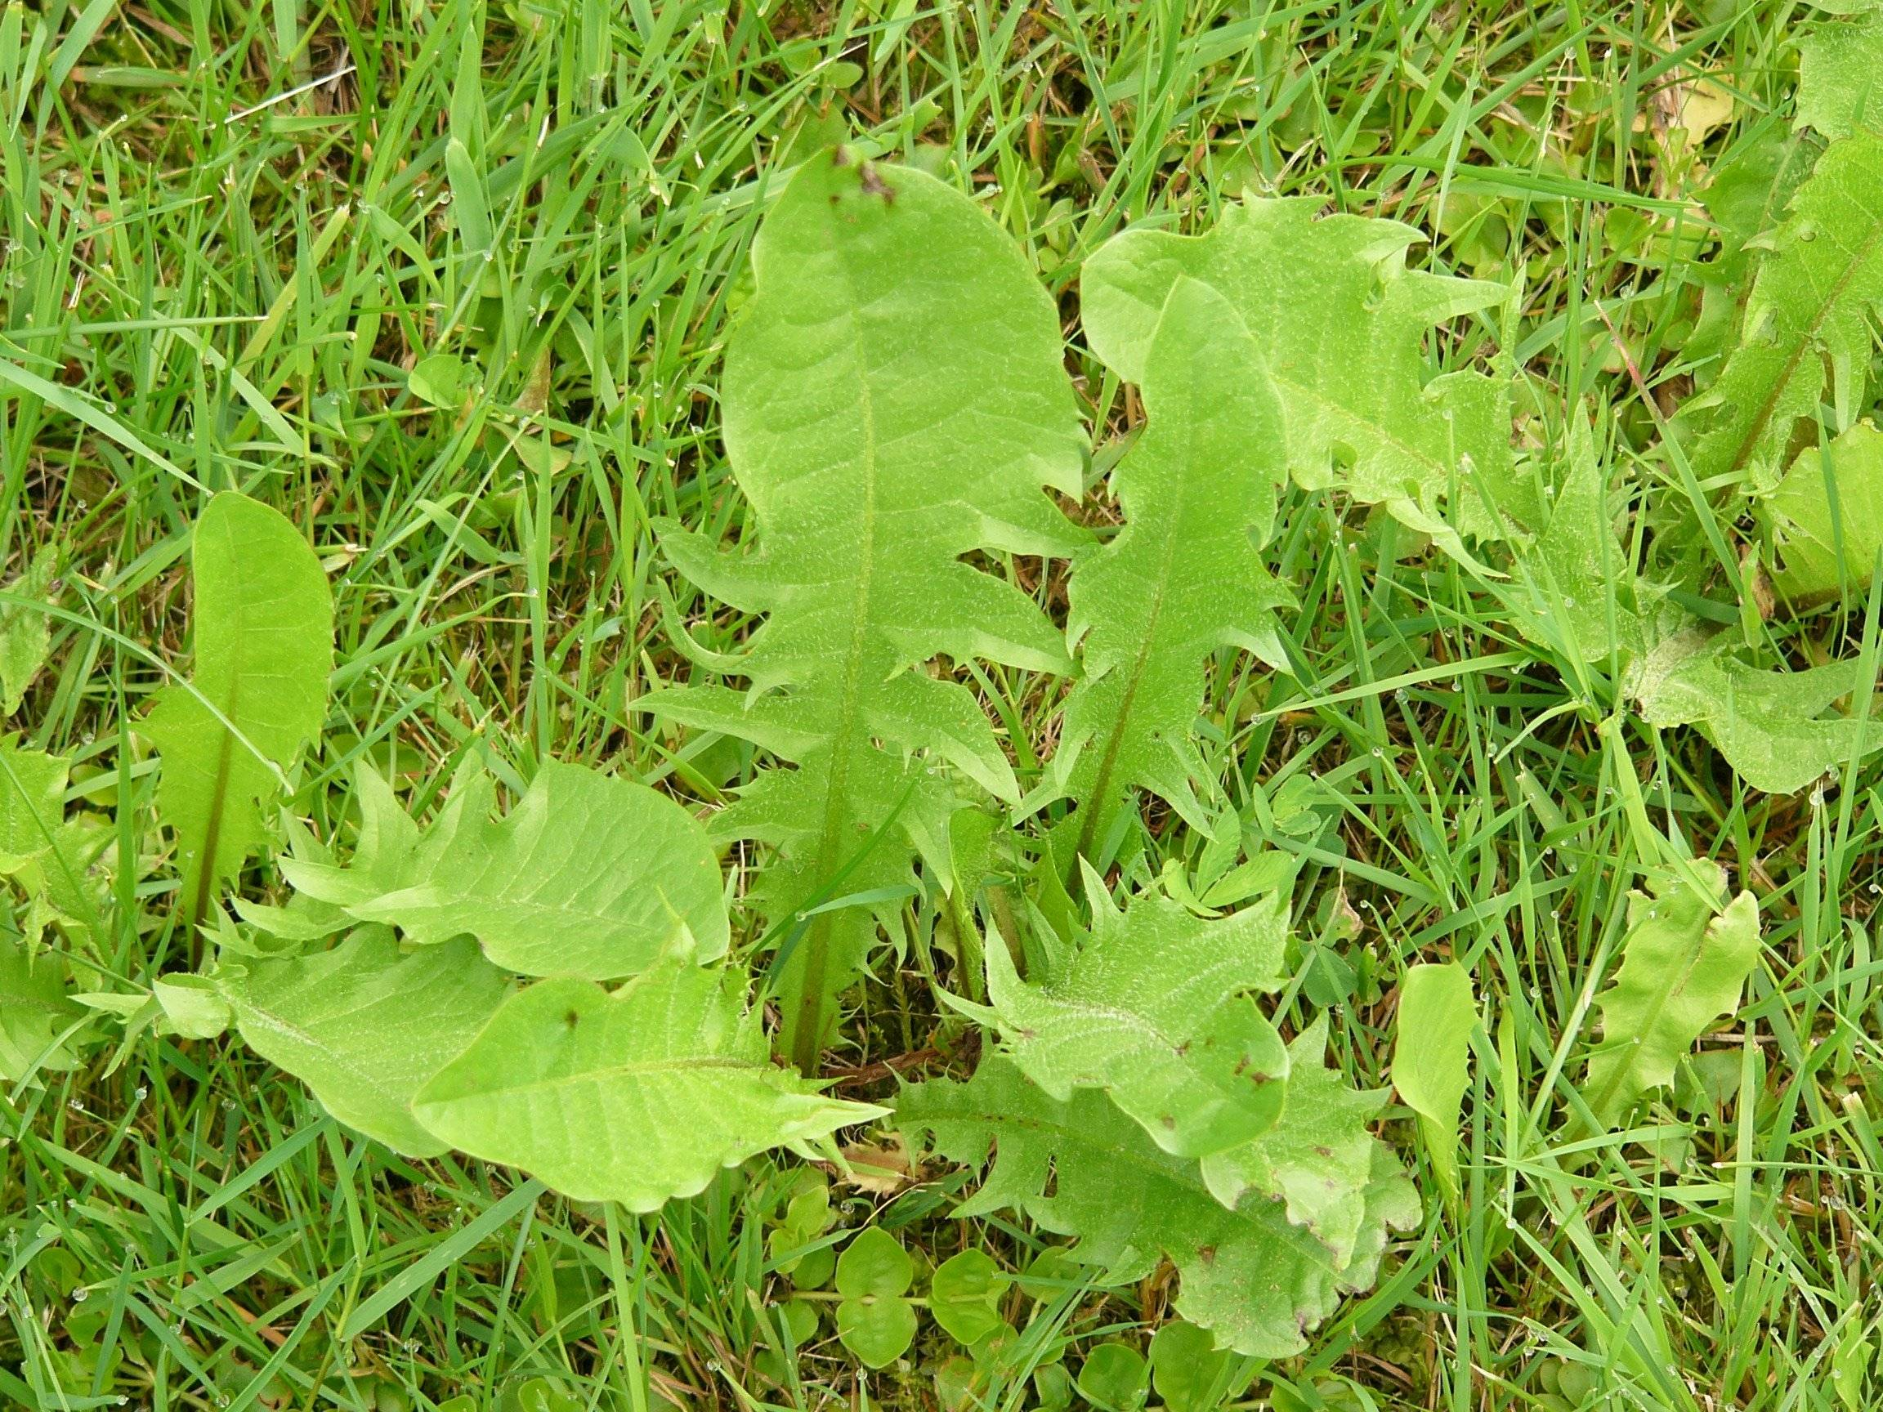
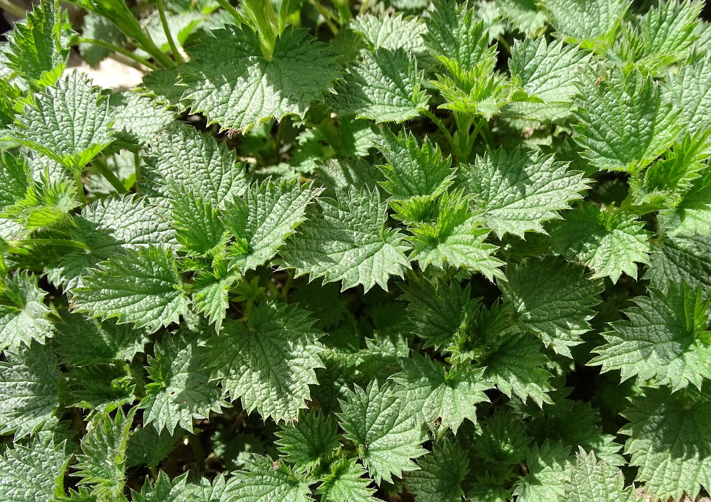
Standardisace proměnných

Slide 31
Standardisace proměnných
 | pampeliška | kopřiva
Plocha 1 | 8 | 200
Plocha 2 | 2 | 800

Slide 32
Standardisace proměnných
 | pampeliška | kopřiva
Plocha 1 | 8 | 200
Plocha 2 | 2 | 800
 | pampeliška | kopřiva
Plocha 1 | 8 | 2
Plocha 2 | 2 | 8

Slide 33
Standardisace proměnných
 | pampeliška | kopřiva
Plocha 1 | 8 | 200
Plocha 2 | 2 | 800
 | pampeliška | kopřiva
Plocha 1 | 8 | 2
Plocha 2 | 2 | 8
Vždy pokud mají závislé různé jednotky – půdní chemie

Slide 34
Transformace dat
Bez transformace
Nová hodnota
Původní hodnota

Slide 35
Transformace dat
Bez transformace
Nová hodnota
Odmocnina (sqrt)
Původní hodnota

Slide 36
Transformace dat
Bez transformace
Nová hodnota
Odmocnina (sqrt)
Logaritmus
Původní hodnota

Slide 37
Biplot
Interpretace os
pampeliška
kopřiva

Slide 38
Korelace os s měřenými daty o prostředí
Úživnost
Sample score 1

Slide 39
Podmínky PCA: linearita závislosti mezi závislými proměnnými

Slide 40
Chybějící hodnoty v mnohorozměrné analýze.
Obecně pracovat nelze, objekty (nebo proměnné) s chybějícími hodnotami je třeba vyloučit.

Slide 41
Chybějící hodnoty v mnohorozměrné analýze.
Obecně pracovat nelze, objekty (nebo proměnné) s chybějícími hodnotami je třeba vyloučit.
Alternativa: imputace dat (např. průměry sloupců, ale lze i mnohem rafinovaněji).

